Slide 1
Решение неполных квадратных уравнений
8 класс

Slide 2
Математику нельзя изучать,
наблюдая
как это делает сосед.

Slide 3
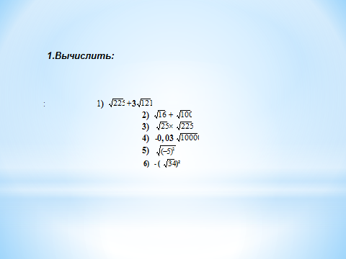
Вычислить (извлечение квадратных корней)

Slide 4
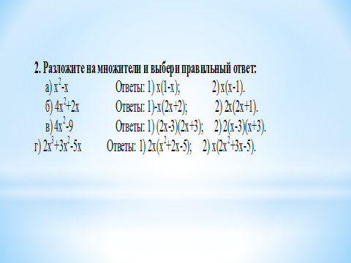

Slide 5
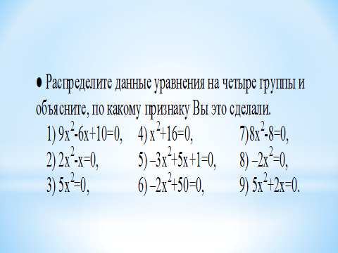

Slide 6
Методы решения неполных квадратных уравнений
1 случай: если с=0, то получим неполное квадратное уравнение ax² + bx = 0
Решение: ax² + bx = 0
х(ах + b) = 0
х = 0 или ах + b = 0
ах = - b
х = - b/а
Ответ: 0; - b/а

Slide 7
Например
Решить уравнение: 2х²- 9х = 0
Решение: х(2х - 9) = 0
х = 0 или 2х – 9 = 0
2х = 9
х = 4,5
Ответ: 0; 4,5

Slide 8
Решить в парах
1) х² + 5х = 0
2) – 2х² + 8х = 0
3) 19х - х² = 0
4) 3х - х² = 0
Проверим ответы:
1) 0; -5
2) 0; 4
3) 0; 19
4) 0; 3

Slide 9
Методы решения неполных квадратных уравнений
2 случай: если b = 0, то получим неполное квадратное уравнение ax² + с = 0
Решение: ax² + с = 0
ax² = - с
x² = - с/а. Возможны 2 случая:
1) если -с/а<0, то уравнение не имеет решений
2) если -с/а>0, то х = ±√-с/а

Slide 10
Например:
Решить уравнения:
5х² - 45 = 0 и 3х² +7 = 0
Решение: 5х² = 45 3х² = - 7
х² = 9 х² = - 7/3<0
х = ± 3 нет решения
Ответ: ± 3 Ответ: нет решения

Slide 11
Решить в парах:
1) -2х² + 50 = 0
2) 5х² + 17 = 0
3) 13 - 9х² = 0
4) 8х² - 64 = 0
Проверим ответы:
1) ± 5
2) нет решения
3) ± =
4) ± = 2

Slide 12
Методы решения неполных квадратных уравнений.
3 случай: если b = 0 и с = 0, то получим неполное квадратное уравнение ax² = 0
Решение: ax² = 0
а ≠ 0 значит x² = 0
х = 0
Ответ: 0

Slide 13
Например:
Решить уравнение: 13х² = 0
Решение: т.к. 13 ≠ 0, то х² = 0
х = 0
Ответ: 0

Slide 14
Решить в парах:
1) 6х² = 0
2) -103х² = 0
3) 1256х² = 0
4) - 80х² = 0
Проверим ответы:
1) 0
2) 0
3) 0
4) 0

Slide 15
РЕШУ ОГЭ

Slide 16
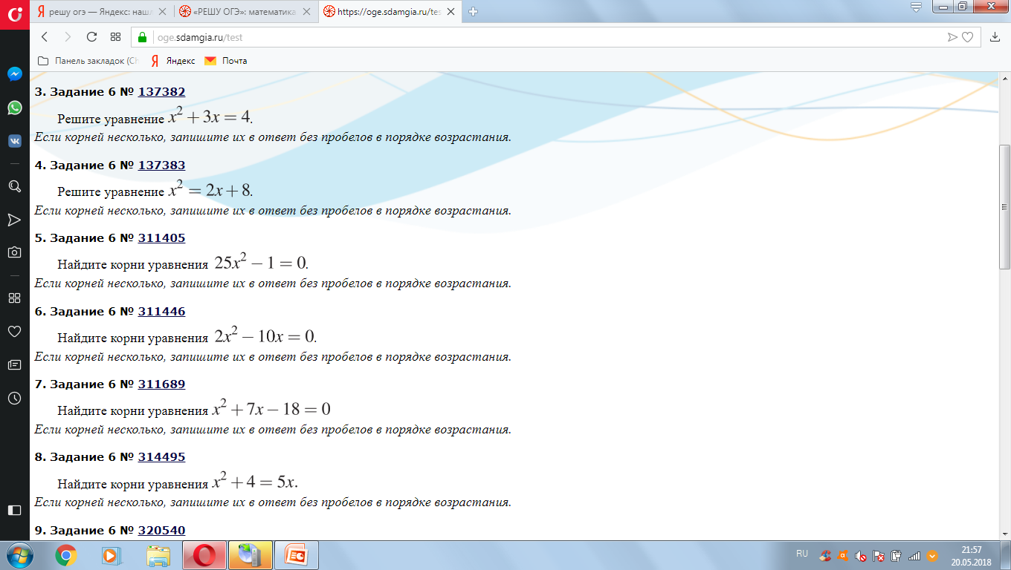

Slide 17
Решить самостоятельно
1) х² - 25 = 0
2) 16а² = 0
3) х² - 100х = 0
4) х² + 64 = 0
5) 3х² - 12 = 0
6) х² +10х = 0
7) х² - 7 = 0
8) 4х² - 9 = 0
9) -7х² = 0
10) 3х² - 12х = 0
Проверим ответы:
1) ± 5 9) 0
2) 0 10) 0; 4
3) 0; 100
4) нет решения
5) ± 2
6) 0; -10
7) ± √7
8) ± 3/2

Slide 18

Спасибо, вы молодцы!!!!

Slide 19
Интернет-ресурсы
Циркуль: http://www.daviddarling.info/images/compasses.jpg
Карандаш: http://www.proshkolu.ru/content/media/pic/std/3000000/2240000/2239093-7acd9447b354cc7e.gif
Угольник-транспортир:
http://p.alejka.pl/i2/p_new/25/38/duza-ekierka-geometryczna-z-uchwytem-rotring-14-cm_0_b.jpg
Фон «тетрадная клетка»:
http://radikal.ua/data/upload/49112/4efc3/3bd0a3d6bb.jpg

